Slide 1

BÁO CÁO CUỐI KHÓA​
Môn học “Khám phá robotic” - Học phần 3

Slide 2

Giảng viên
Lớp Học Khám Phá Robotic
Hoàng Lê Anh Khôi
Giảng viên lập trình + robotics
- Giảng viên của HỌC VIỆN SÁNG TẠO CÔNG NGHỆ TEKY.
- Giảng dạy các môn về lập trình và robot.
Critical Thinking
Creative
95%
95%
hoangleanhkhoi1908@gmail.com
Communicating
Collaborating
95%
99%

Slide 3
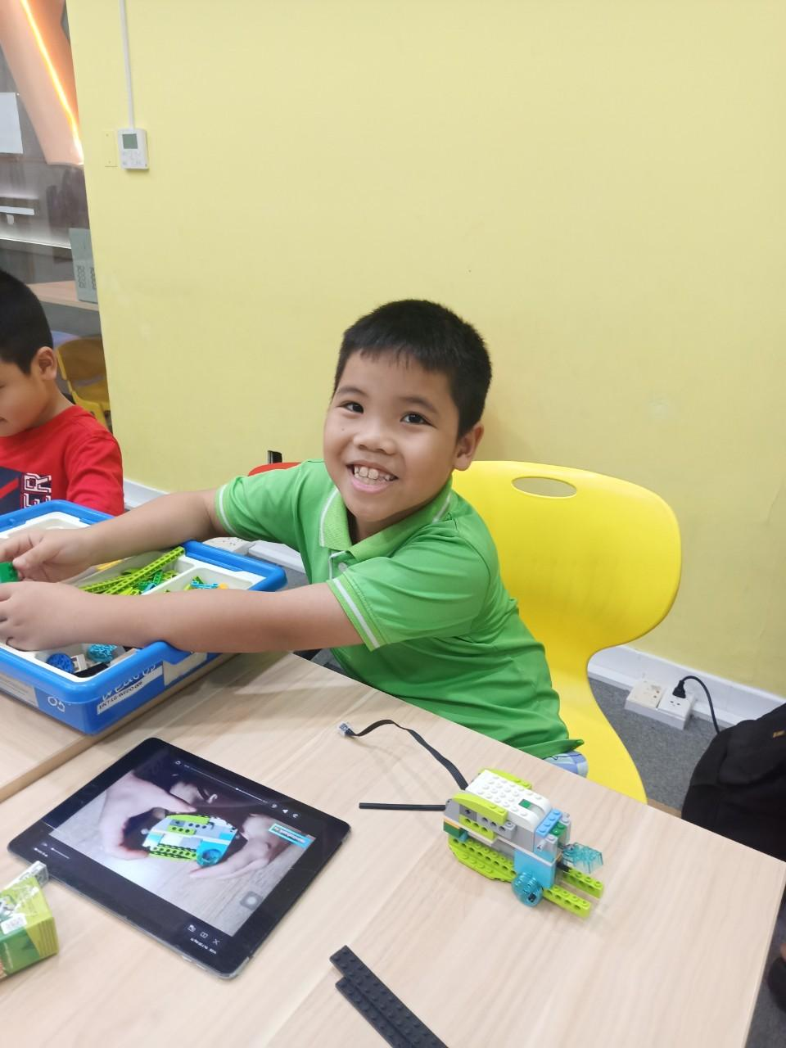
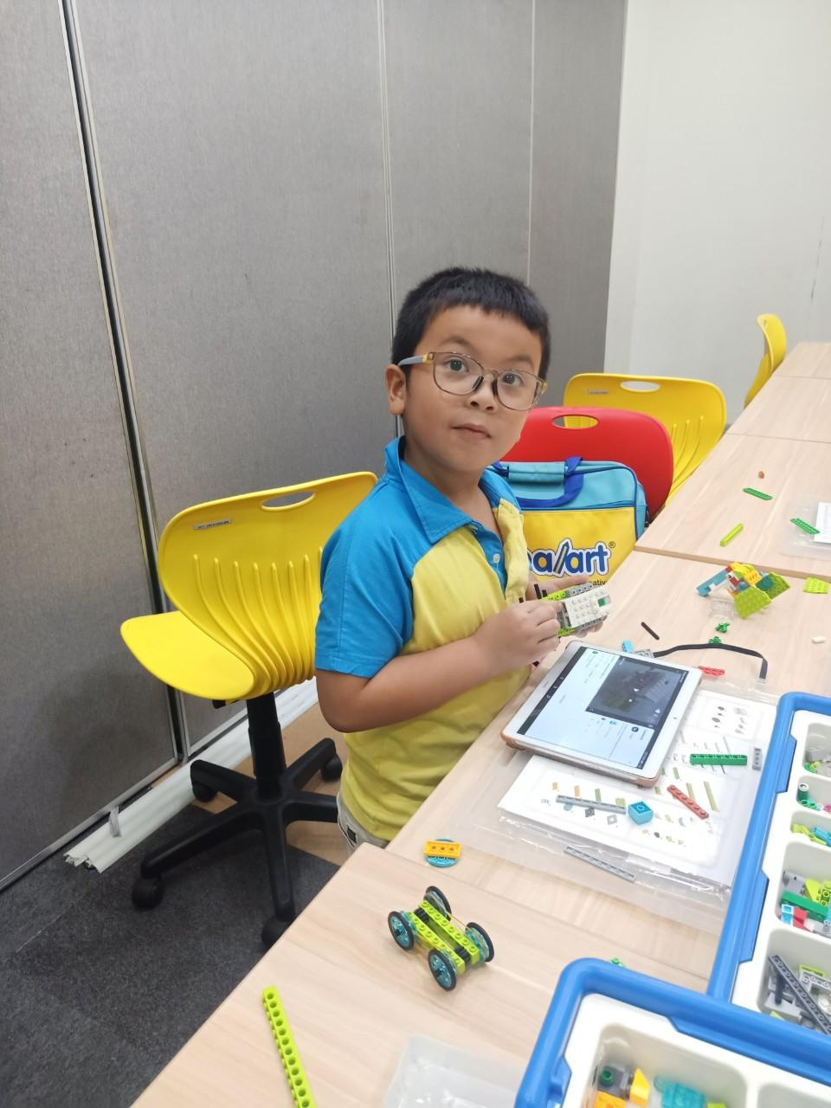
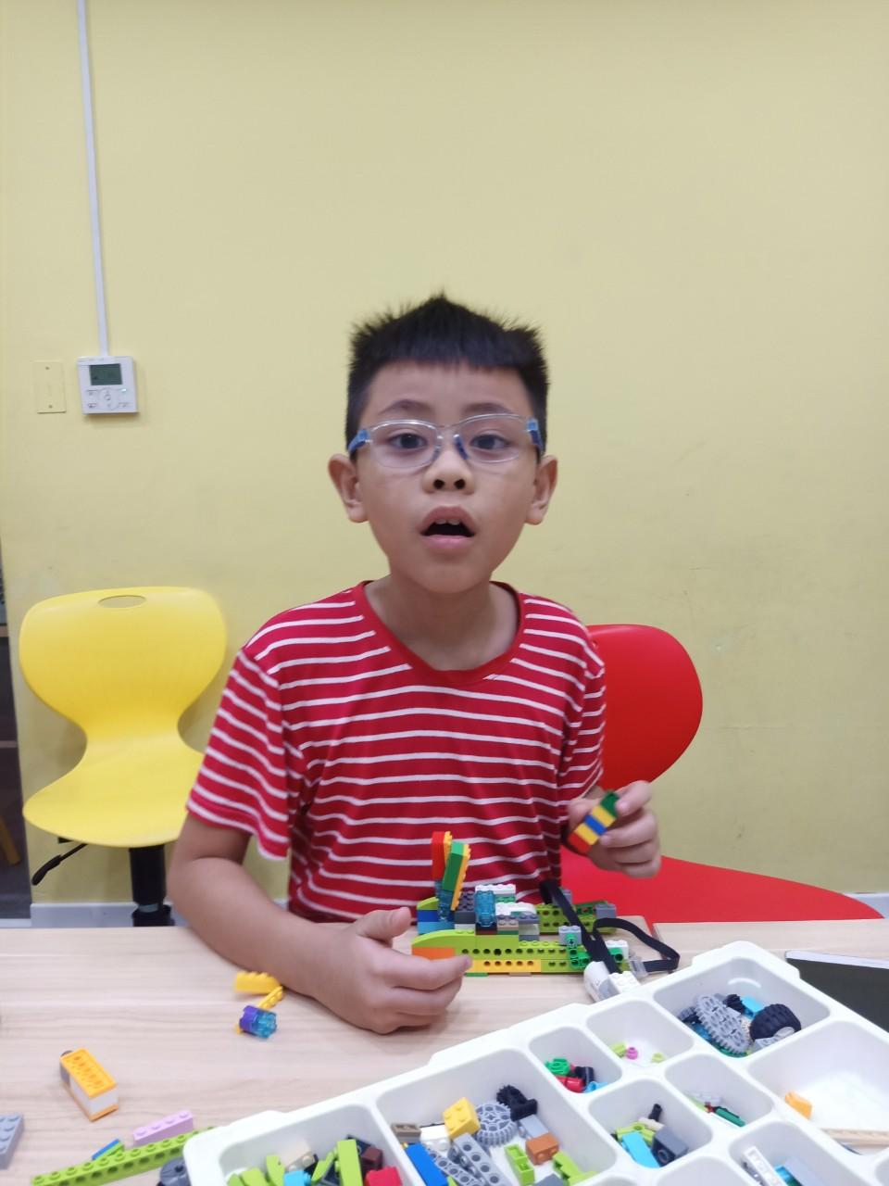
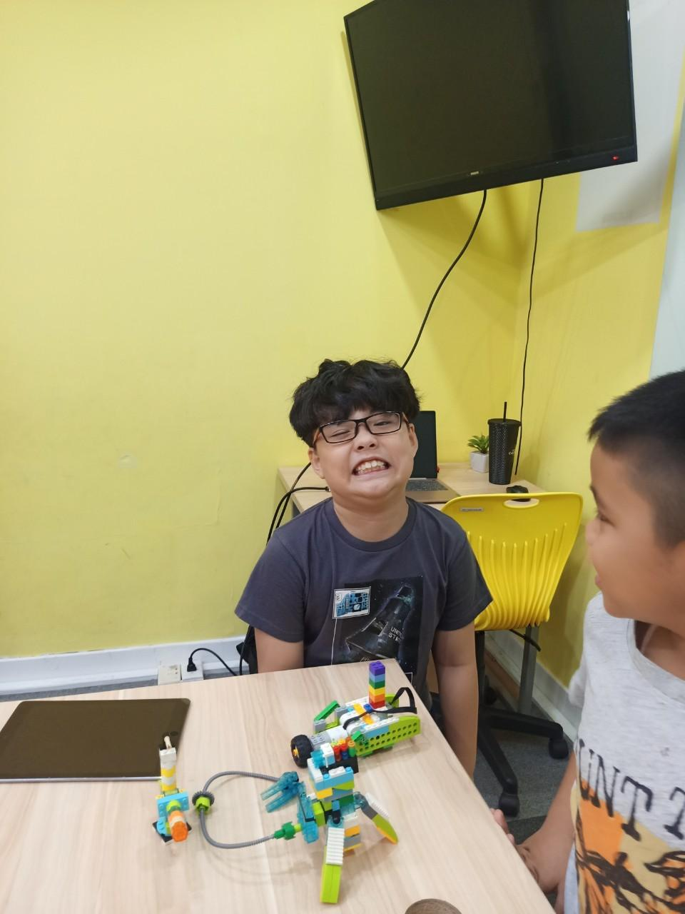
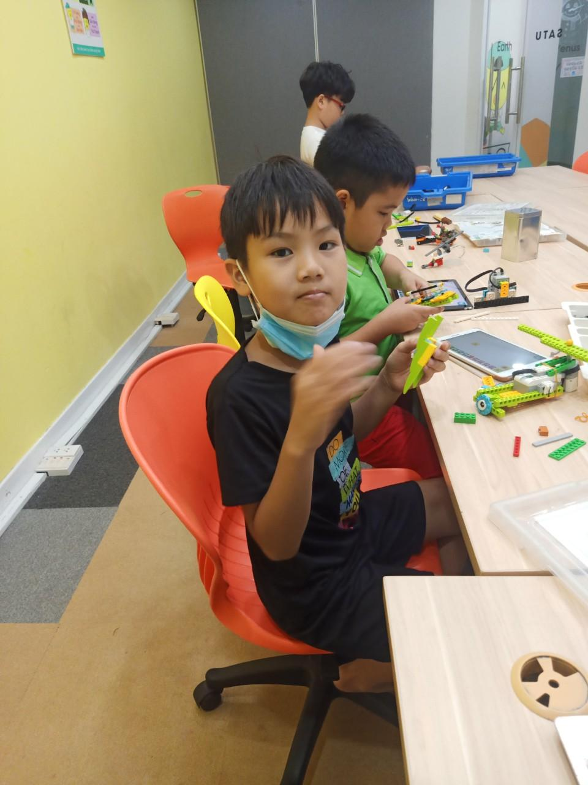
Lớp Học
Lê Nguyễn Quang Trí
Phạm Nguyễn Khiêm Doanh
Võ Đức Phát
Nguyễn Khải Luân
Phạm Trần Thiện Minh

Slide 4
QUY TRÌNH
BUỔI BẢO VỆ CUỐI KHÓA
“Lặp lại nội dung học qua các hoạt động chứ không phải lặp lại các hoạt động!”
Phần 1
Phần 2
Phần 3
Phần 4
#1 Teacher Demo
#2 Classroom Activity
#3 Gamification
#4 Student Application
Tổng hợp kiến thức, kĩ năng đã đạt được
Chia sẻ sản phẩm
Nhận xét cuối khóa
Giới thiệu nội dung học phần tiếp theo

Slide 5
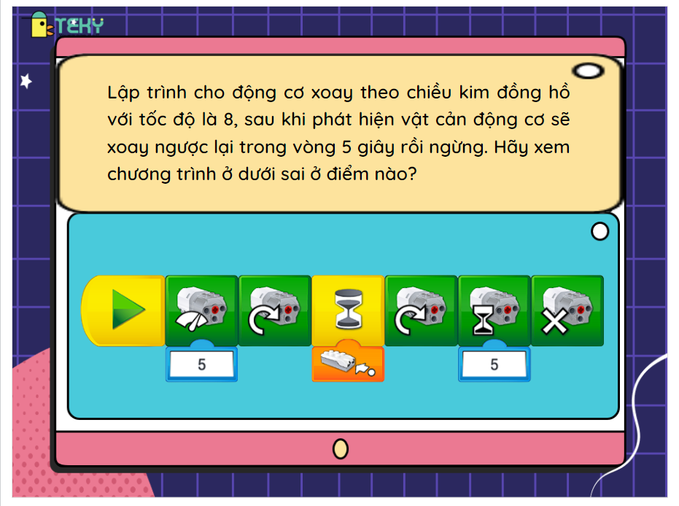
Hết giờ
30
29
28
27
26
25
24
23
22
21
20
19
18
17
16
15
14
13
12
11
10
09
08
07
06
05
04
03
02
01
00
TRÒ CHƠI NHANH NHƯ CHÓP
Câu 1:
Bắt đầu

Slide 6
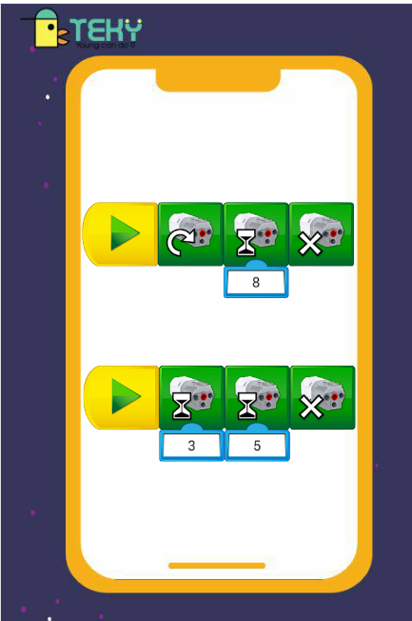
Hết giờ
30
29
28
27
26
25
24
23
22
21
20
19
18
17
16
15
14
13
12
11
10
09
08
07
06
05
04
03
02
01
00
TRÒ CHƠI NHANH NHƯ CHÓP
Câu 2:
Hai chương trình đều hoàn thành trong 8 giây, đúng hay sai?
ĐÚNG
Bắt đầu

Slide 7
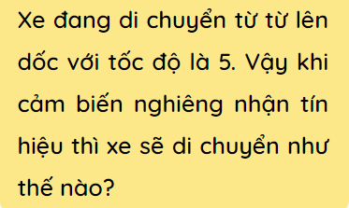
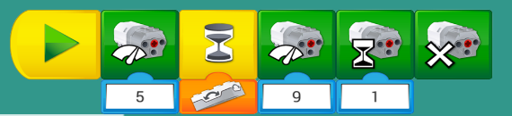
Hết giờ
30
29
28
27
26
25
24
23
22
21
20
19
18
17
16
15
14
13
12
11
10
09
08
07
06
05
04
03
02
01
00
TRÒ CHƠI NHANH NHƯ CHÓP
Câu 3:
A. Xe sẽ lùi với tốc độ là 9 trong 1 giây và dừng lại.
B. Xe sẽ đi tiếp với tốc độ là 5 trong 1 giây và dừng lại.
C. Xe sẽ đi tiếp với tốc độ là 9 trong 1 giây và dừng lại.
Bắt đầu

Slide 8
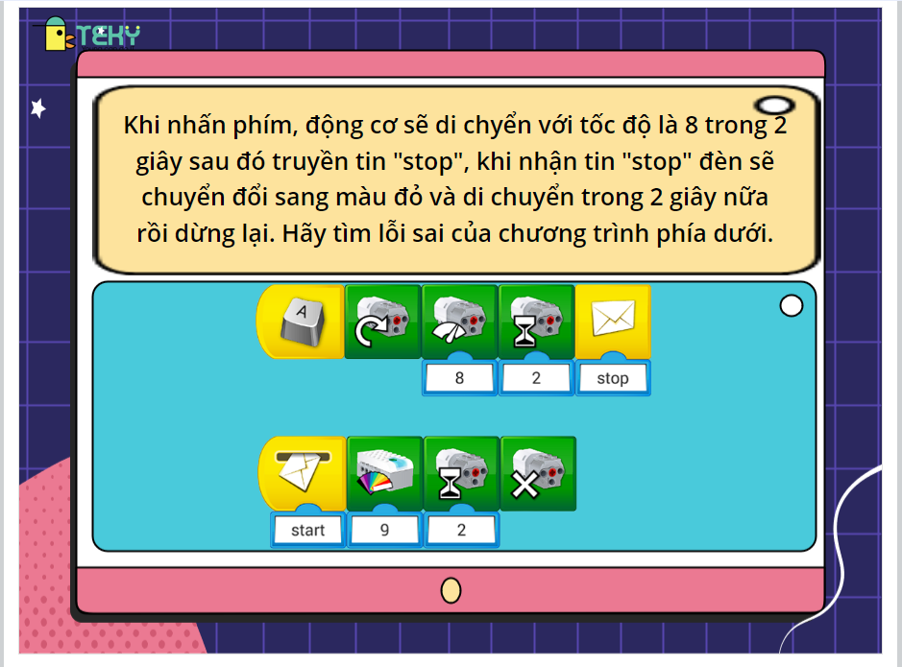
Hết giờ
30
29
28
27
26
25
24
23
22
21
20
19
18
17
16
15
14
13
12
11
10
09
08
07
06
05
04
03
02
01
00
TRÒ CHƠI NHANH NHƯ CHÓP
Câu 4:
Bắt đầu

Slide 9
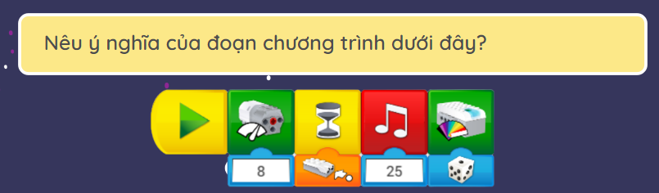
Hết giờ
30
29
28
27
26
25
24
23
22
21
20
19
18
17
16
15
14
13
12
11
10
09
08
07
06
05
04
03
02
01
00
TRÒ CHƠI NHANH NHƯ CHÓP
Câu 5:
Bắt đầu, động cơ quay với tốc độ là 8. Sau đó, cảm biến khoảng cách phát hiện vật cản gần sẽ phát tín hiệu âm thanh số 25. Đồng thời thay đổi tín hiệu đèn sang chế độ ngẫu nhiên theo các mặt của viên xúc xắc.
Bắt đầu

Slide 10



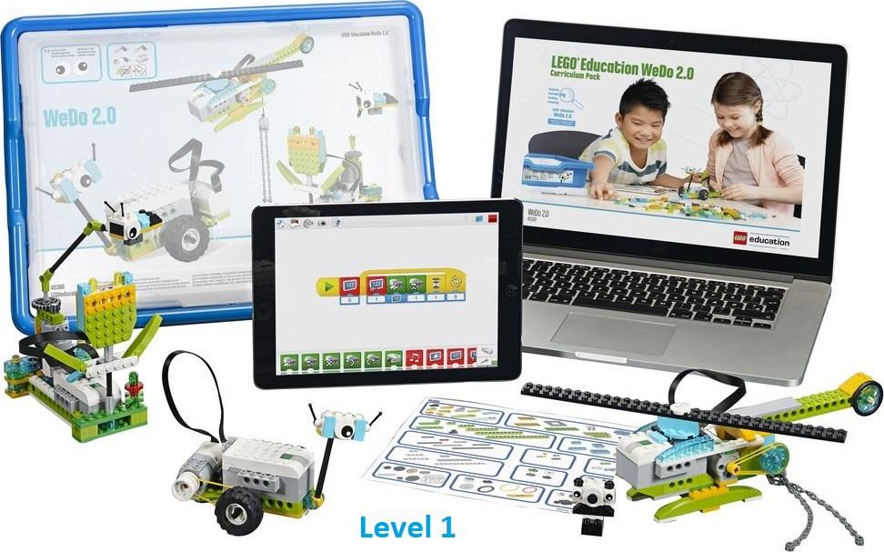
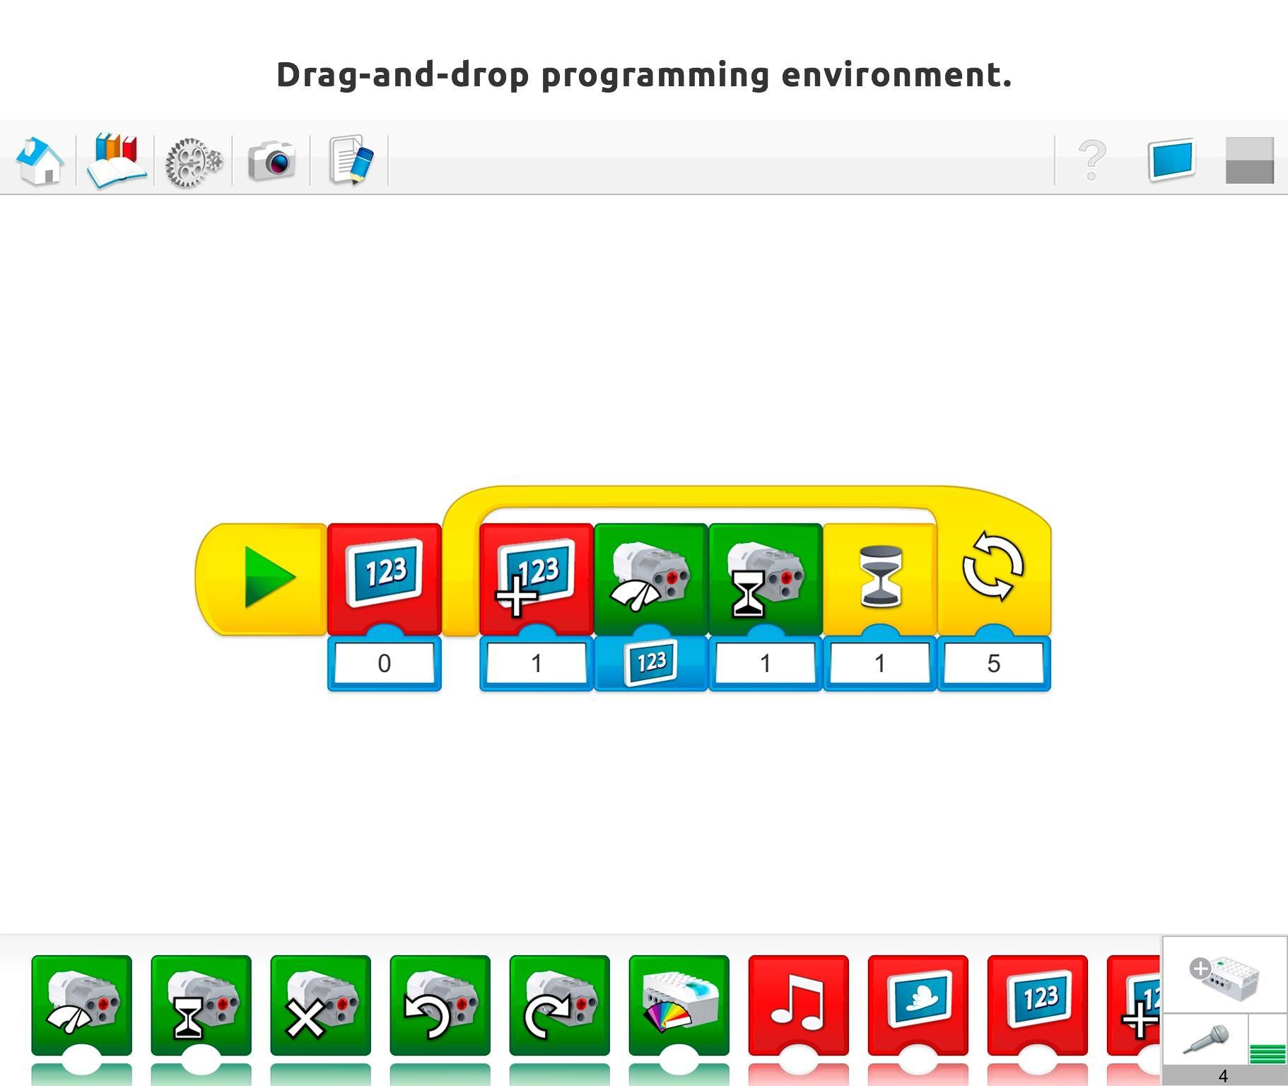
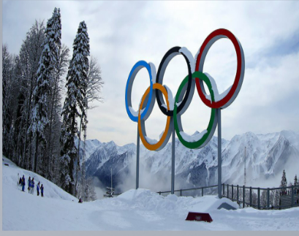
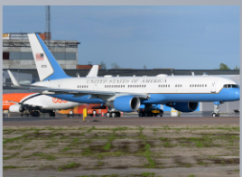
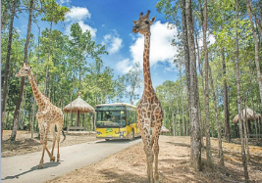
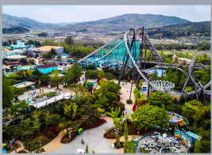
Tổng Quan
KHÁM PHÁ ROBOTICS
Kiến Thức Học Phần 3
Kiến thức khoa học
Kiến thức kỹ thuật
Kiến thức lập trình
Notes:
Kiến thức
Tìm hiểu các chủ đề về khoa học, tập tính của động vật, các công trình giao thông đặc biệt, khám phá không gian, các phương tiện vận chuyển hiệu quả,….
Nhận diện và tiếp xúc với cảm biến khoảng cách, cảm biến nghiêng.
Cách kết nối bộ não và tablet.
Các khối lệnh lập trình.
Qua mỗi buổi học các em sẽ được học những kiến thức về 3 mảng: tìm hiểu hiện tượng tự nhiên, tiếp thu kiến thức kỹ thuật lắp ráp, và kiến thức lập trình

Slide 11


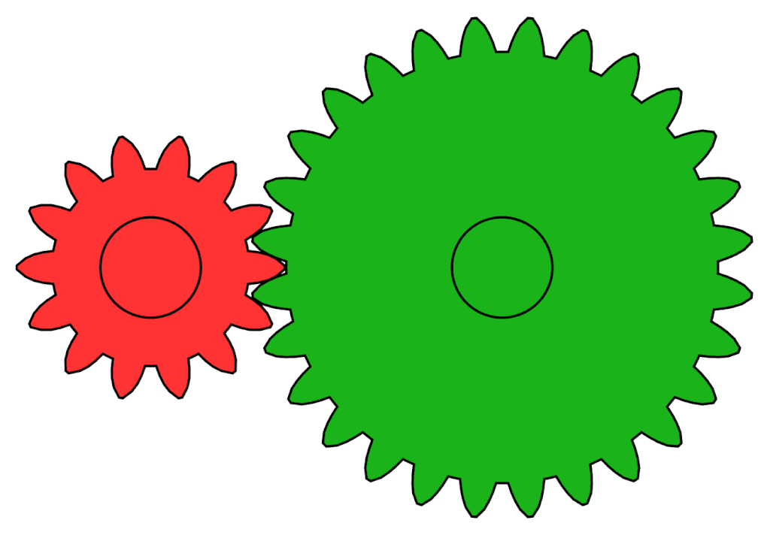
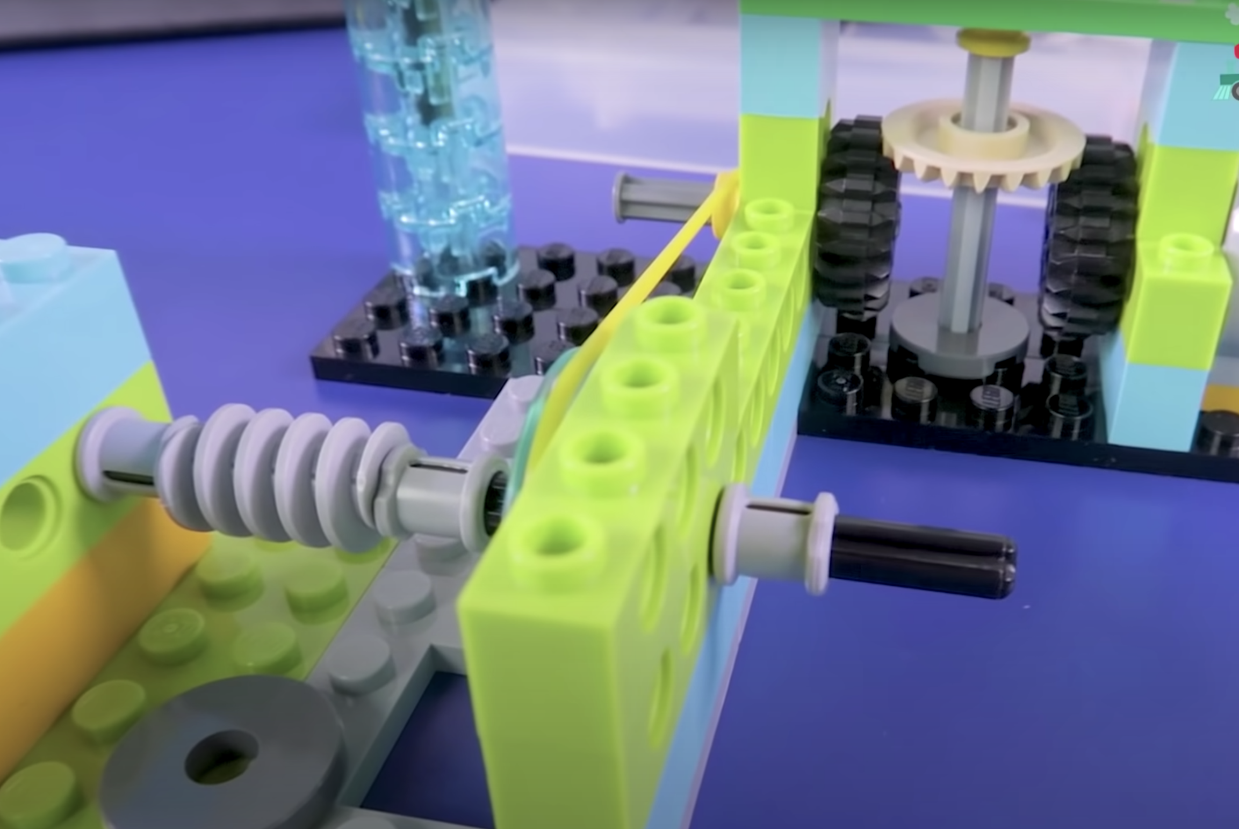
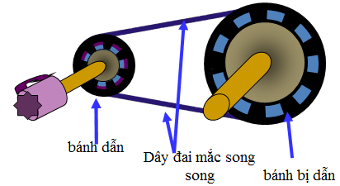
KIẾN THỨC KHOA HỌC, ĐỜI SỐNG
CƠ CẤU TRUYỀN ĐỘNG BÁNH RĂNG, DÂY ĐAI

Slide 12
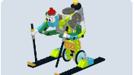
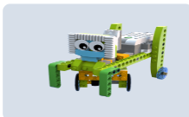
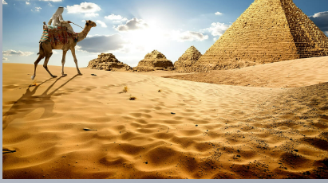
Kiến Thức Học Phần 3
Tìm hiểu về thế vận hội mùa đông
Ai cập huyền bí

Slide 13
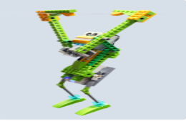
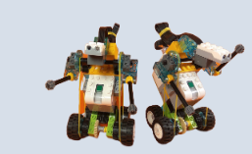
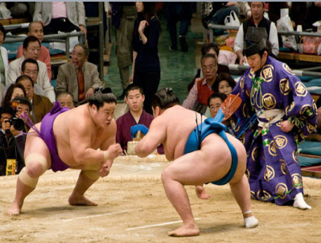
Kiến Thức Học Phần 3
Khám phá vườn thú
Huyền thoại Sumo

Slide 14
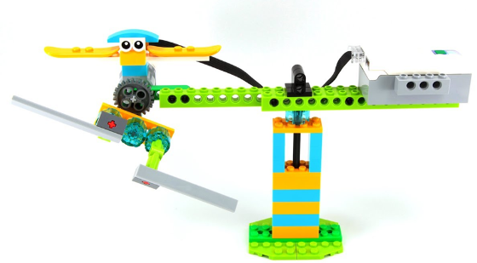
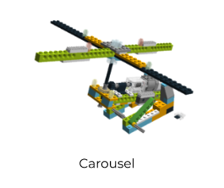
Kiến Thức Học Phần 3
Lịch sử phát triển của máy bay
Công viên giải trí

Slide 15
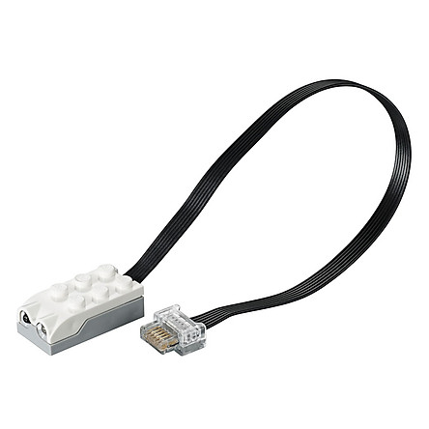
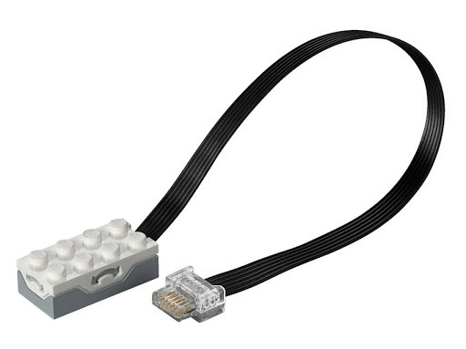
KIẾN THỨC LẮP RÁP
CẢM BIẾN KHOẢNG CÁCH VÀ CẢM BIẾN NGHIÊNG

Slide 16
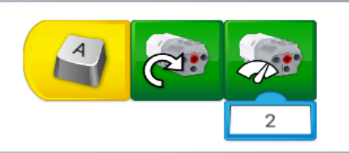
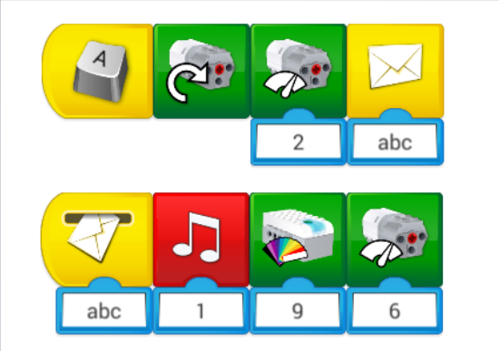
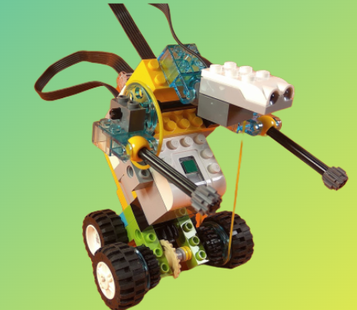
Tổng Quan
Kiến Thức Đã Học
Câu Lệnh Nút Bấm, Gửi Và Nhận Tín Hiệu

Slide 17
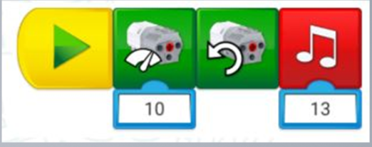
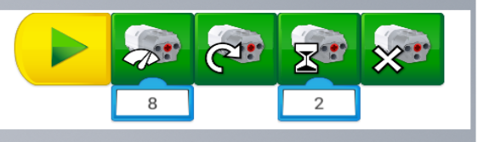
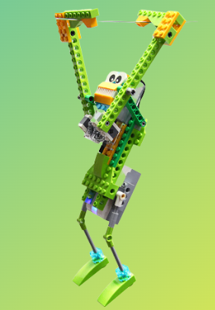
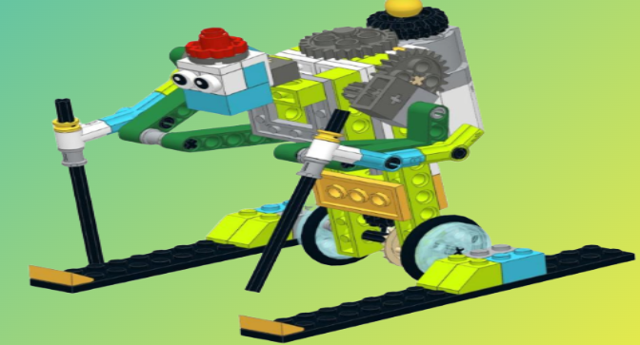
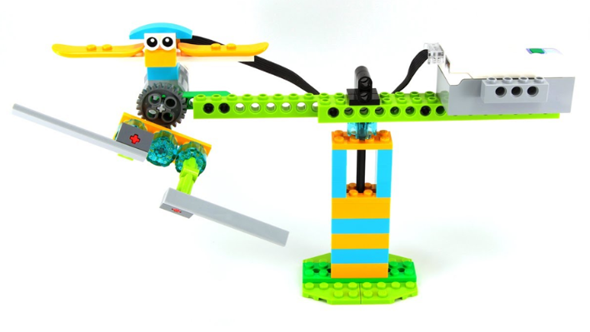
Tổng Quan
Kiến Thức Đã Học
Ôn Tập Lại Các Câu Lệnh

Slide 18

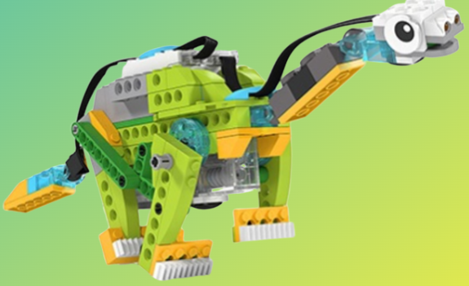


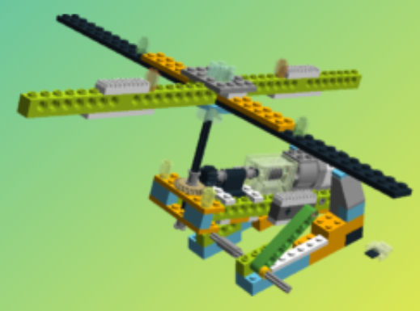
Tổng Quan
Kiến Thức Đã Học
Ôn Tập Lại Các Câu Lệnh

Slide 19
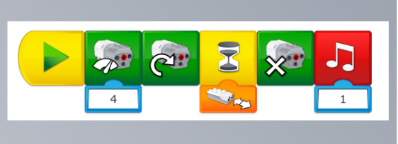
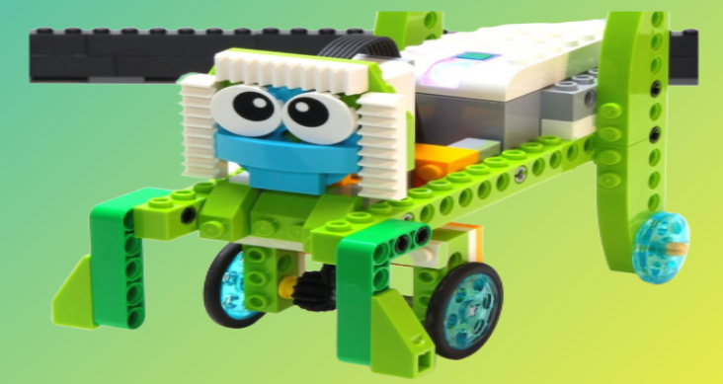
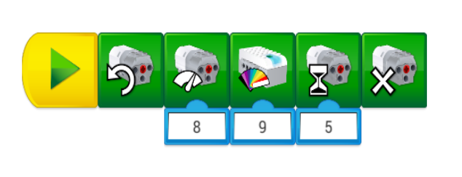
Tổng Quan
Kiến Thức Đã Học
Học Về Cảm Biến Khoảng Cách

Slide 20
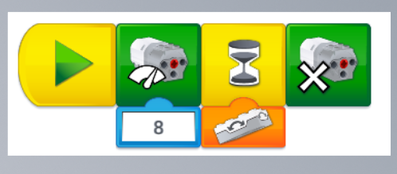
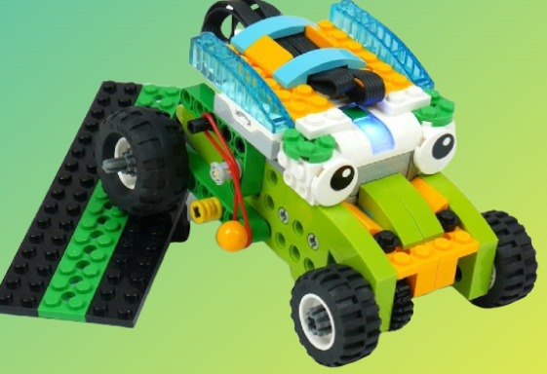
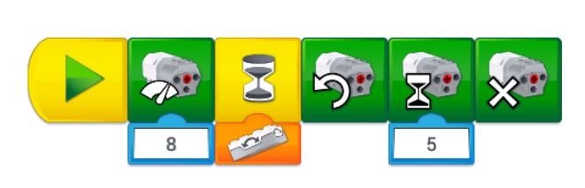
Tổng Quan
Kiến Thức Đã Học
Học Về Cảm Biến Nghiêng

Slide 21
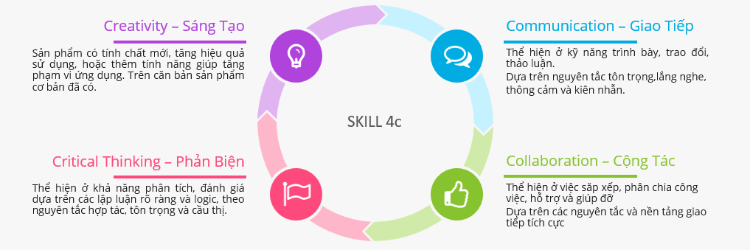
KỸ NĂNG

Slide 22

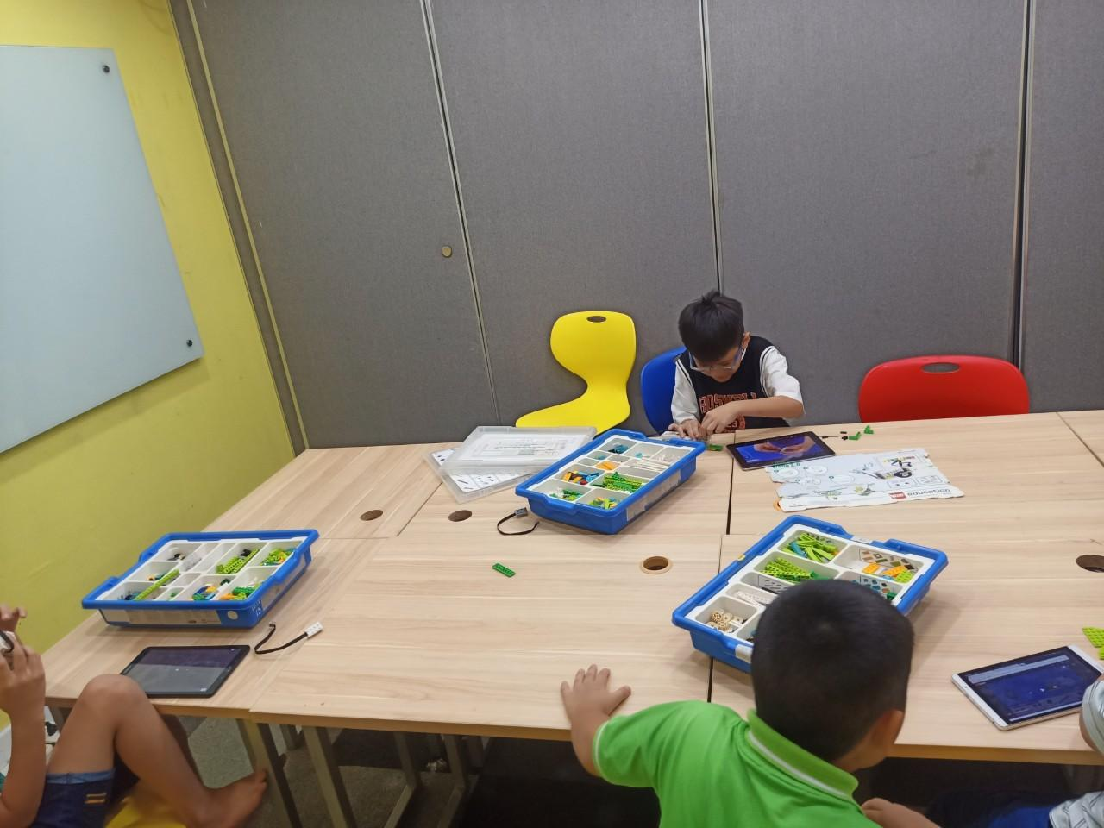
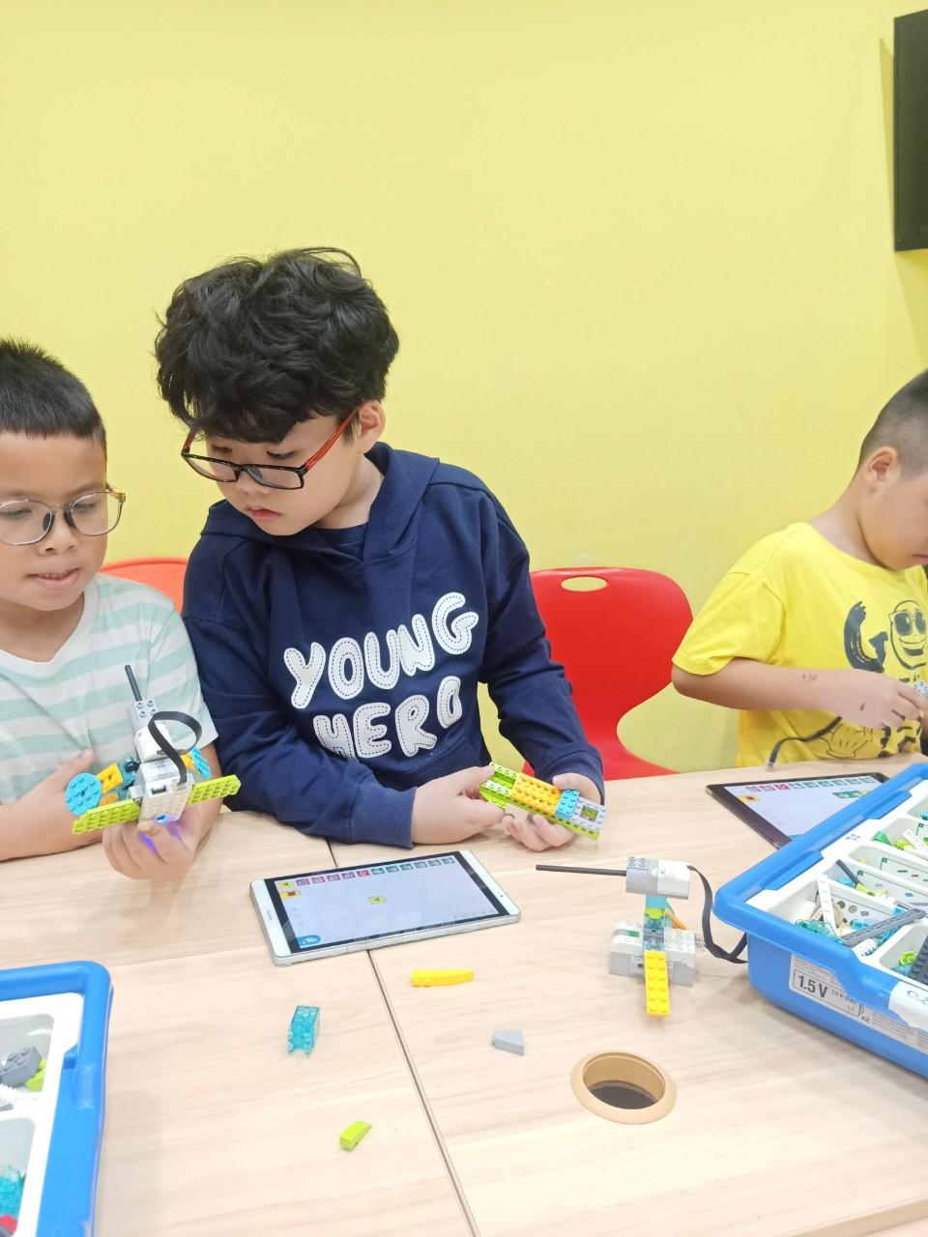
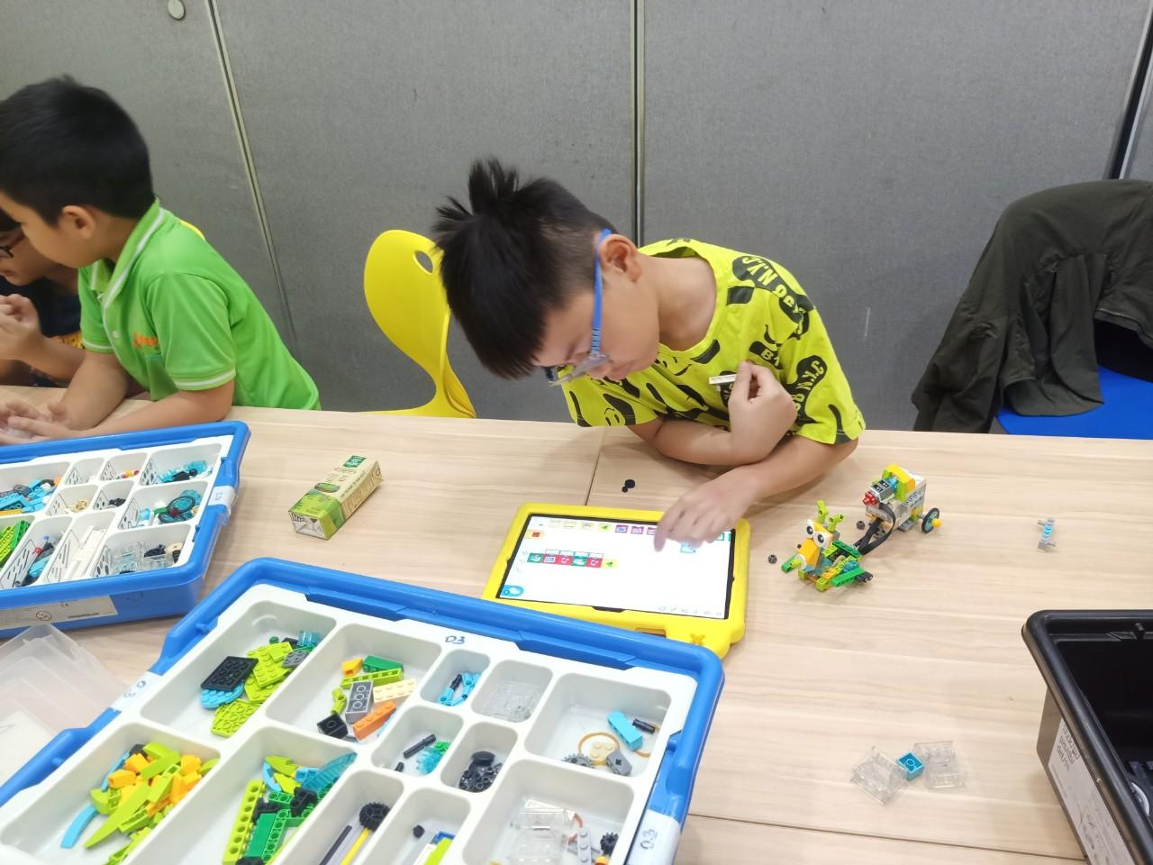





Hình Ảnh Lớp Học
Notes:
Giáo viên thay nội dung trang này

Slide 23



DỰ ÁN
Robot Trượt Tuyết
Tác giả: Phạm Trần Thiện Minh,
Phạm Nguyễn Khiêm Doanh Sản xuất: tháng 01 năm 2024
Nơi sản xuất: Học viện công nghệ Teky

Slide 24


DỰ ÁN
Xe Nâng
Tác giả: Lê Nguyễn Quang Trí, Nguyễn Khải Luân Sản xuất: tháng 01 năm 2024
Nơi sản xuất: Học viện công nghệ Teky

Slide 25


DỰ ÁN
Rắn Thần
Tác giả: Võ Đức Phát Sản xuất: tháng 01 năm 2024
Nơi sản xuất: Học viện công nghệ Teky

Slide 26
Lớp Học
Khám phá robotic 2024
Lê Nguyễn Quang Trí
8 tuổi
Kiến thức
Kĩ Năng
Sự tập trung
Khả năng
làm việc nhóm
Sáng tạo

Slide 27
Lớp Học
Khám phá robotic 2024
Phạm Nguyễn Khiêm Doanh
8 tuổi
Kiến thức
Kĩ Năng
Sự tập trung
Khả năng
làm việc nhóm
Sáng tạo

Slide 28
Lớp Học
Khám phá robotic 2024
Võ Đức Phát
8 tuổi
Kiến thức
Kĩ Năng
Sự tập trung
Khả năng
làm việc nhóm
Sáng tạo

Slide 29
Lớp Học
Khám phá robotic 2024
Phạm Trần Thiện Minh
8 tuổi
Kiến thức
Kĩ Năng
Sự tập trung
Khả năng
làm việc nhóm
Sáng tạo

Slide 30
Lớp Học
Khám phá robotic 2024
Nguyễn Khải Luân
8 tuổi
Kiến thức
Kĩ Năng
Sự tập trung
Khả năng
làm việc nhóm
Sáng tạo

Slide 31

Tổng Quan
Kiến Thức Tiếp Theo
Làm Quen Với Giao Diện Codekitten

Slide 32

Tổng Quan
Kiến Thức Tiếp Theo
Học Về Các Câu Lệnh

Slide 33


Tổng Quan
Kiến Thức Tiếp Theo
Học Về Các Câu Lệnh

Slide 34








Tổng Quan
Kiến Thức Tiếp Theo
Lắp Các Mô Hình Phức Tạp Hơn

Slide 35
KỸ NĂNG

Slide 36



OUR EMAIL
OUR PHONE
OUR WEBSITE
ADMIN@TEKY.EDU.VN
024 7109 6668 - 028 710 99948
https://teky.edu.vn/

